Slide 1




TABLEAU
שימוש בפילטרים
ליאור לריאה

Slide 2

מה נלמד
פירוט הנושאים
סינון לפי שדה קטגוריאלי (בָּדִיד) בחוברת העבודה
סינון לפי שדה תאריך בחוברת העבודה
סינון לפי שדה רציף / מספרי בחוברת העבודה
שימוש בפילטרים לסינון ברמת הדאטה סורס
Notes:
את הפירוט על השקופית עבור המציג, יש להוסיף בהערות

Slide 3
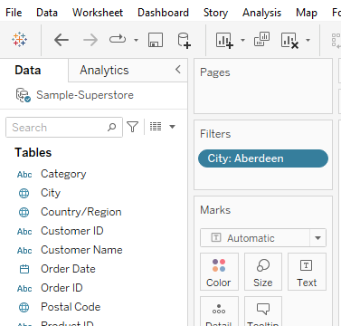
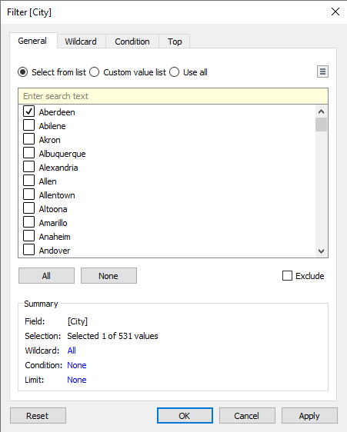
סינון לפי שדה קטגוריאלי (בָּדִיד) בחוברת העבודה
ניתן להגדיר פילטרים ע"י גרירת שדות מתוך רשימת השדות בצד שמאל והכנסתם ל"מדף הפילטרים" (Filters Shelf). פילטר כזה חל אך ורק על הגליון עליו אנחנו עובדים.
לדוגמה, אם נרצה לסנן רק את ההזמנות שנוצרו בעיר Aberdeen, נגרור את השדה CITY ונכניס אותו למדף הפילטרים. בחלון בחירת הערכים, נסמן ב-✓ את העיר הרצויה ונלחץ OK.
1
2
Notes:
את הפירוט על השקופית עבור המציג, יש להוסיף בהערות

Slide 4
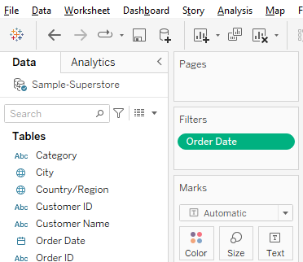
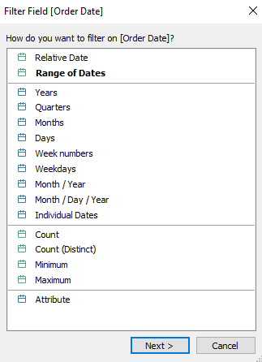
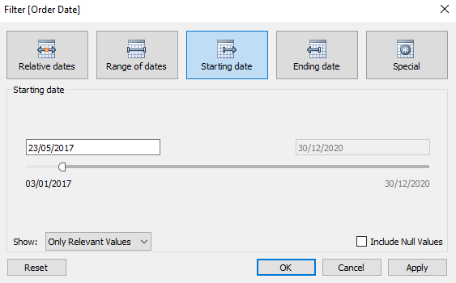
סינון לפי שדה תאריך בחוברת העבודה
פילטר מסוג תאריך מאפשר לנו מגוון רחב של אפשרויות:
תאריך יחסי (Relative Date), למשל ארבעת הימים האחרונים (ביחס לתאריך הנוכחי של היום),
טווח תאריכים (Range of Dates) או לפי רכיב כלשהו של התאריך (שנה, חודש וכדומה).
לדוגמה, אם נרצה לסנן רק את ההזמנות שנוצרו החל מתאריך 23-05-2017, נגרור את השדה ORDER DATE ונכניס אותו למדף הפילטרים. נבחר באפשרות של RANGE ונגדיר את התאריך הרצוי.
1
2
3
Notes:
את הפירוט על השקופית עבור המציג, יש להוסיף בהערות

Slide 5
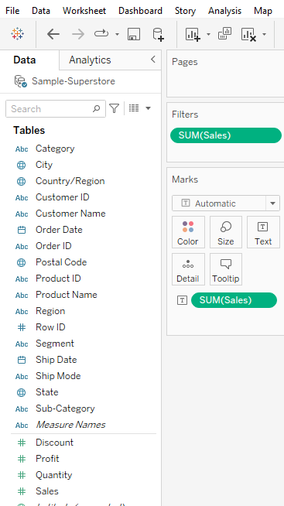
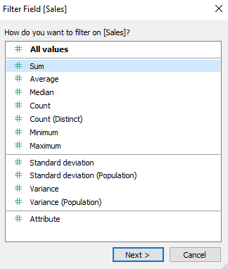
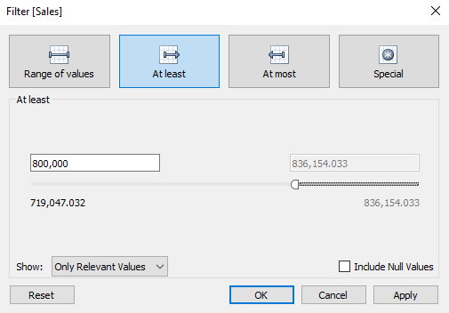
סינון לפי שדה רציף / מספרי בחוברת העבודה
סוג הפילטר האחרון הוא עבור שדות רציפים המכילים ערכיים מספריים (שניתן לבצע עליהם אגרגציות כמו סכימה, ממוצע וכדומה).
לדוגמה, נרצה ליצור טבלה המכילה רק את קטגוריות המוצרים אשר נמכרו בסכום כולל של למעלה מ-800,000 דולר. בתחילה ניצור את הטבלה ולאחר מכן נגרור את השדה SALES ונכניס אותו למדף הפילטרים. נבחר באפשרות של SUM ונגדיר את הסכום הרצוי.
1
2
3
Notes:
את הפירוט על השקופית עבור המציג, יש להוסיף בהערות

Slide 6
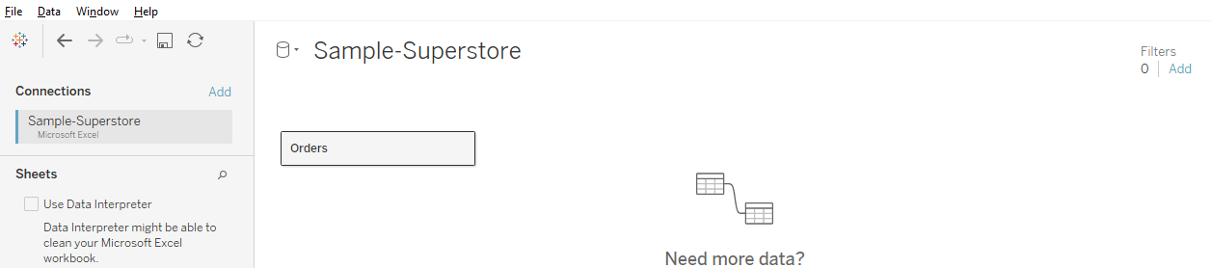
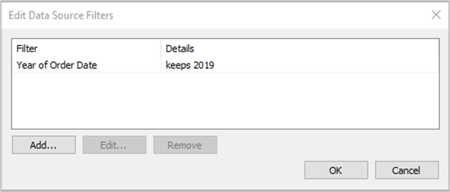
שימוש בפילטרים לסינון ברמת הדאטה סורס
באותו האופן שבו הגדרנו פילטרים עבור כל גליון, ניתן להגדיר פילטרים ברמת הדאטה סורס אשר יחולו על כל הגליונות בחוברת העבודה. ניתן להוסיף / לשנות / להסיר אותם אך ורק דרך מסך בניית הדאטה סורס.
פילטר מסוג זה שימושי כאשר ידועה לנו מראש ה"אוכלוסיה" המסוימת מתוך הדאטה שאותה נרצה לתחקר.
לדוגמה, נרצה לסנן החוצה, כבר ברמת הדאטה סורס, את כל ההזמנות שהוחזרו כדי להימנע מהצגת דוחות שגויים אשר כוללים נתונים מהזמנות אלו (כמו הכנסות, פריטים וכדומה).
לאחר לחיצה על ADD, נבחר את השדה שלפיו נרצה לבצע את הסינון.
לדוגמה, נבחר את ORDER DATE ולאחר מכן YEAR, וכך נסנן רק את ההזמנות שנוצרו בשנה מסוימת.
Notes:
את הפירוט על השקופית עבור המציג, יש להוסיף בהערות

